Slide 1
Тема: «Трудные жизненные ситуации»
Цель: Узнать, что такое трудная жизненная ситуация и как справиться с ней.

Slide 2
Трудная жизненная ситуация-
это ситуация, означающая переживания человека оказавшегося в положении, которое серьёзно сказывается на его благополучии, безопасности жизнедеятельности и из которого он не всегда способен выйти самостоятельно.

Slide 3
Трудная жизненная ситуация
Переживания человека
Сказывается на благополучии человека
Сказывается на безопасности жизнедеятельности человека
Человек не всегда способен выйти самостоятельно из сложившейся ситуации

Slide 4
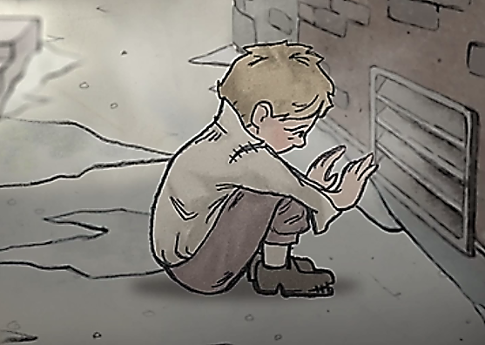

Slide 5
Трудная жизненная ситуация
Переживания человека
Сказывается на благополучии человека
Сказывается на безопасности жизнедеятельности человека
Человек не всегда способен выйти самостоятельно из сложившейся ситуации

Slide 7
Прочитайте текст.
Выделите важное
Запишите пути выхода

Slide 8
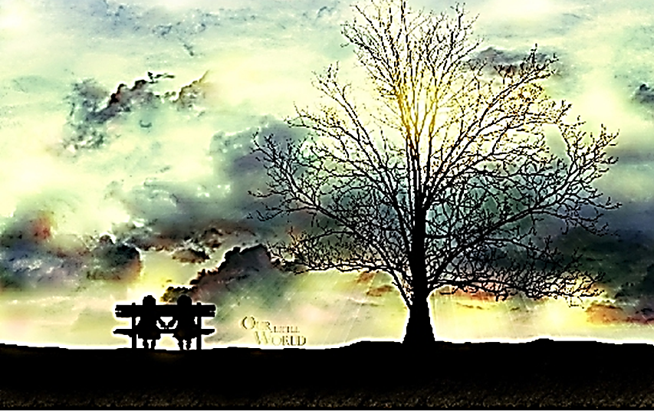
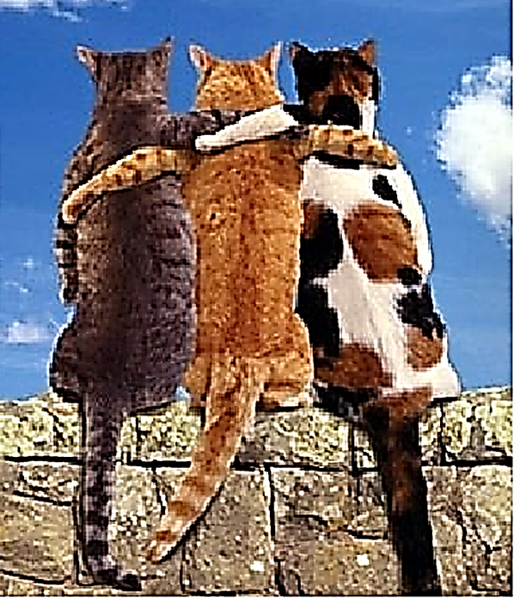
Советы
Находясь в трудной жизненной ситуации, не замыкайтесь в себе. Рядом всегда найдётся человек, способный выслушать и понять. Став на путь молчания, вы отказываете друзьям выслушать и помочь вам. Тем самым обрекаете себя на одиночество.

Slide 9
Цель: Узнать, что такое трудная жизненная ситуация и как справиться с ней.

Slide 10
Лучик – понял(а), как вести себя и к кому обратиться, если попал(а) в трудную жизненную ситуацию.
Облако- я понял(а), что такое трудная жизненная ситуация. Но есть над чем подумать.

